Slide 1
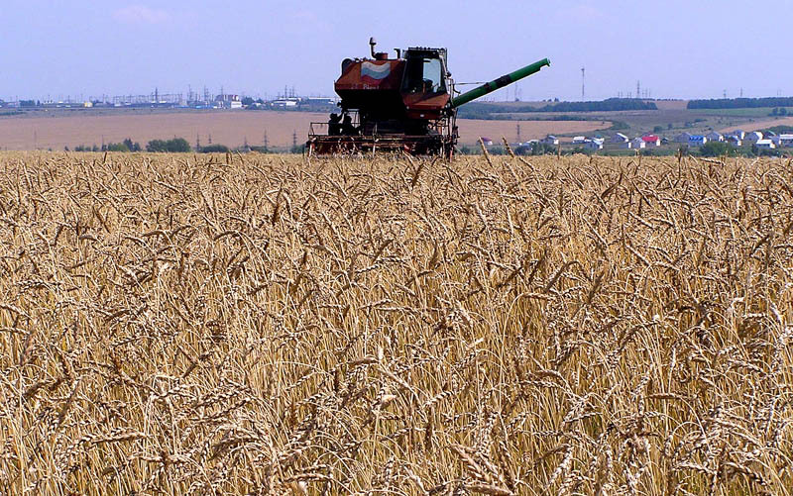
п.Целина -моя малая Родина!

Slide 2
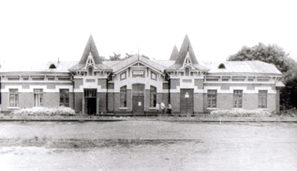
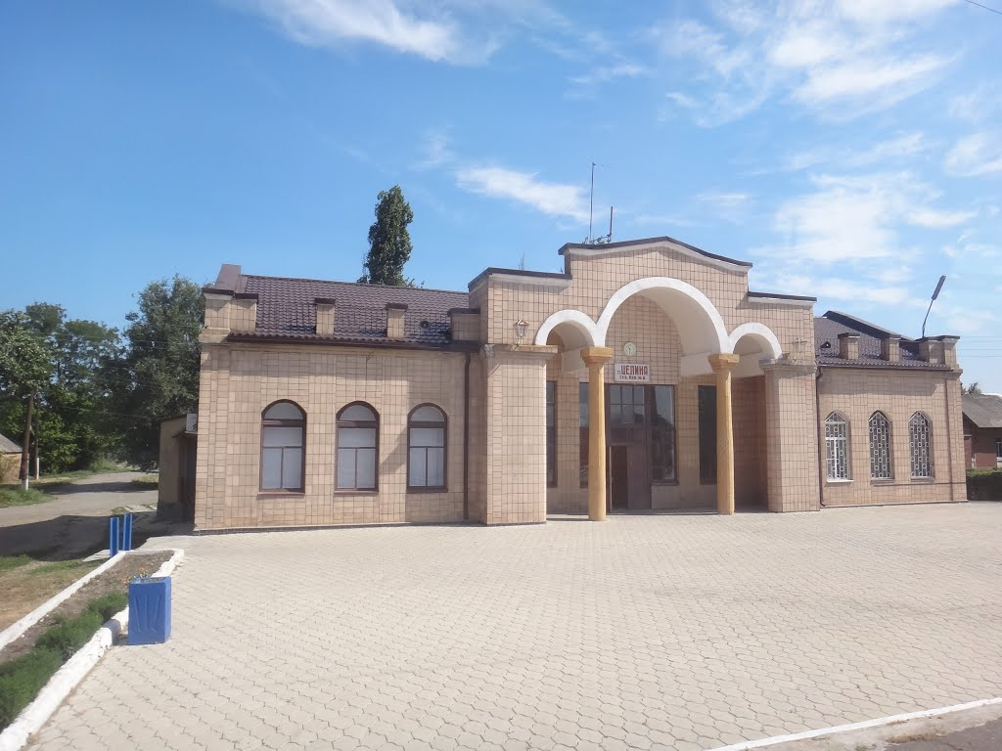
Официальной датой основания посёлка считался 1922 год, однако местным краеведом, директором Целинского районного музея С. К. Дебёлым было доказано, что датой основания следует считать 1 марта 1916 года. Поселение первоначально носило имя Станция Целина и первыми его поселенцами стали некоторые строители станции и приехавшие на обслуживание увеличивающихся грузопотоков люди.

Slide 3
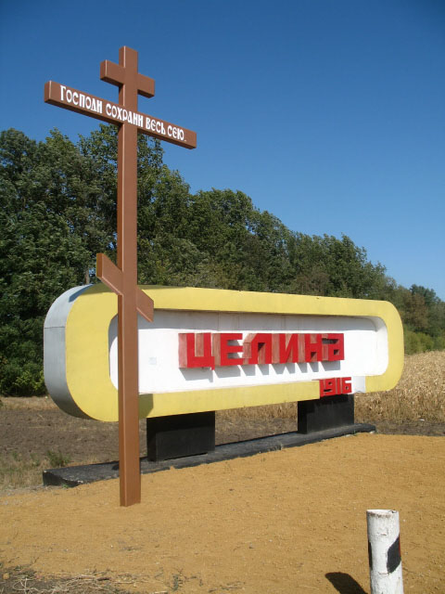
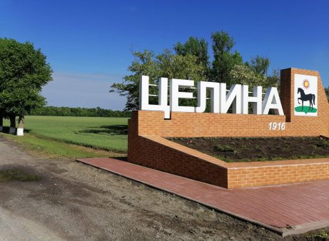

Slide 4
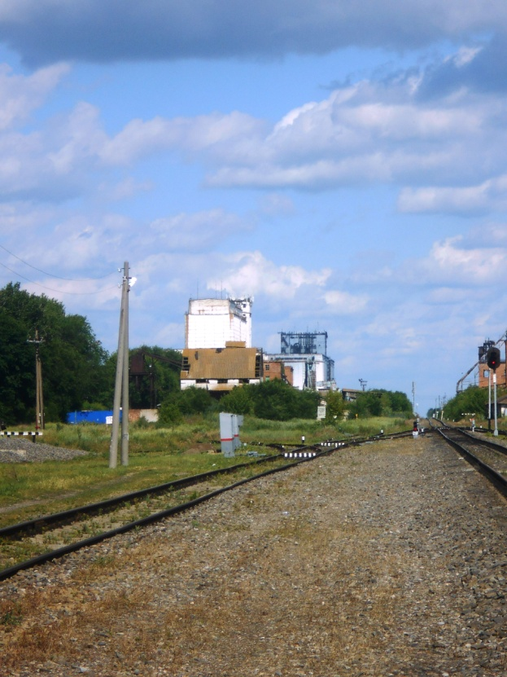
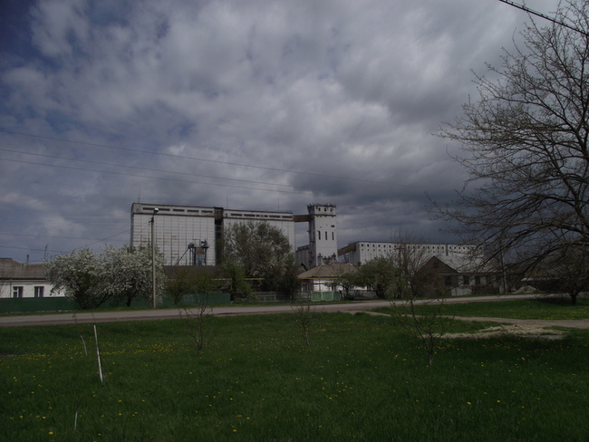
Целинский элеватор
Из книги С. К. Дебёлого «Целина донская».
В 1929 году «построен первый в Целине элеватор у ж. д. станции на возвышенной площадке вдоль железнодорожного полотна – с пакгаузами (складами) для хранения и погрузки зерна в вагоны.
Элеватор был сооружён из соснового леса, обшит снаружи шиферными плоскими плитками размером 50X50 см каждая. Он был небольшим, площадью примерно 10X10 метров и не более 12–15 метров высотой.
В декабре 1939 г. элеватор ночью полностью сгорел. Ходили слухи, что это вредительство, но официально предположение доказано не было. Новый элеватор, более механизированный, с четырьмя «банками», был построен в полукилометре восточнее ж.-д. станции – в 1935 г. Стоит он здесь и сегодня. Его впоследствии достроили с обеих сторон крупными хранилищами зерна – на 35 тыс. тонн.
В районе из года в год росла урожайность зерновых культур, государству требовались новые ёмкости для хранения и переработки зерна. Поэтому в 1980 г. был построен мощный элеватор ёмкостью 130 тыс. тонн. Расположен он на продолжении ж. д. ветки в пятистах метрах восточнее старого элеватора.

Slide 5
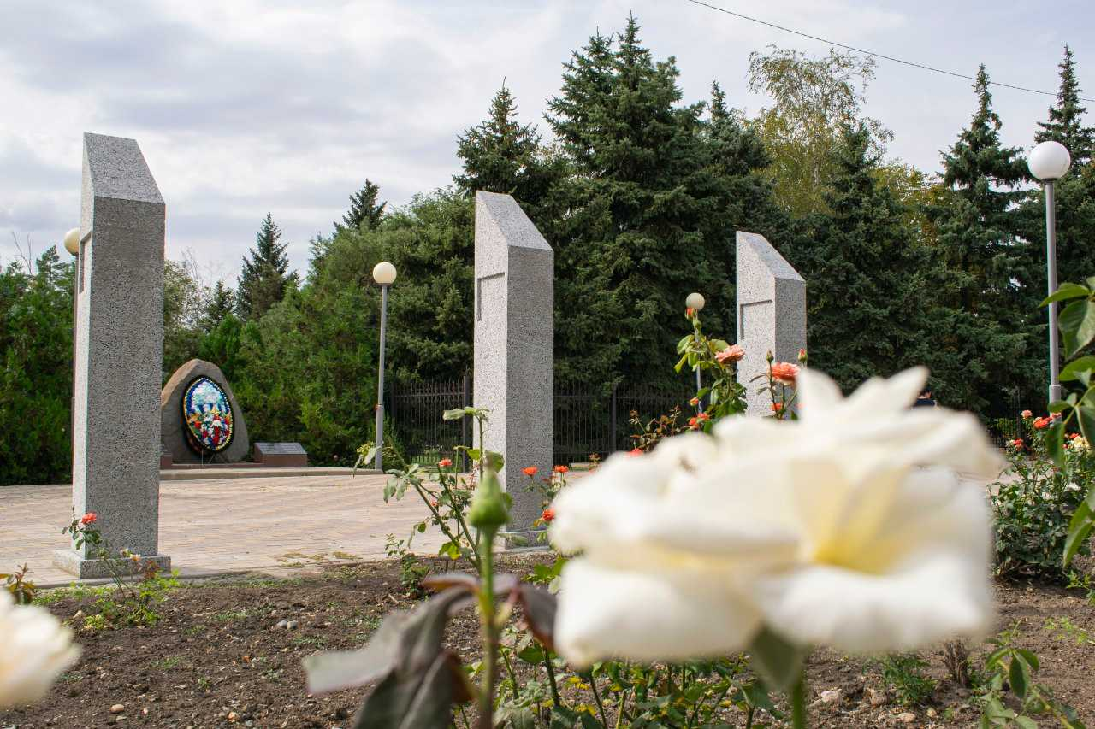
В поселке Целина Целинского района воплотилась в жизнь инициатива местных жителей по обустройству Аллеи славы.
Реализация задуманного стала возможной после победы заявки сельчан в губернаторском конкурсе «Сделаем вместе!»

Slide 6
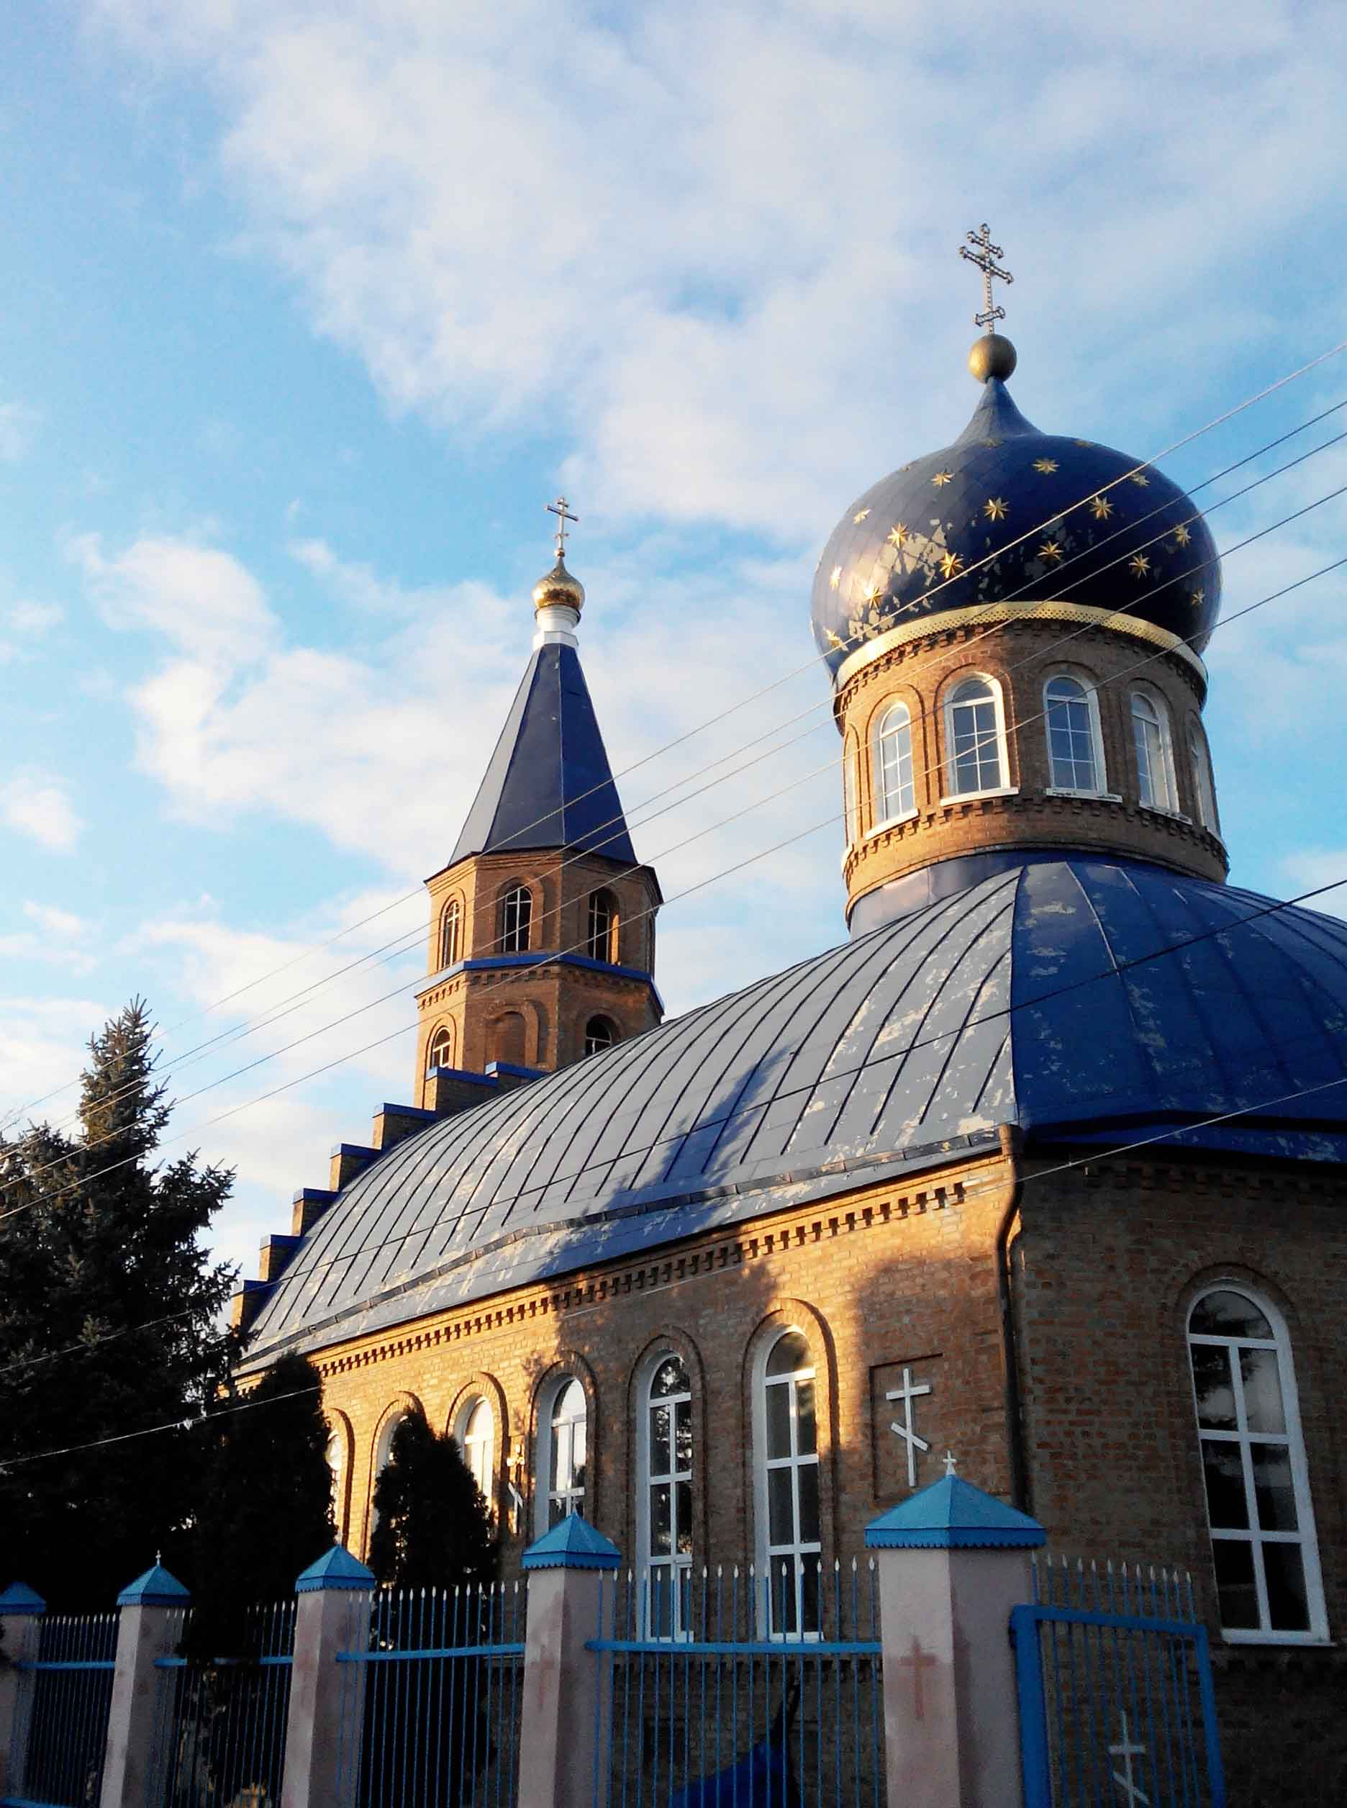
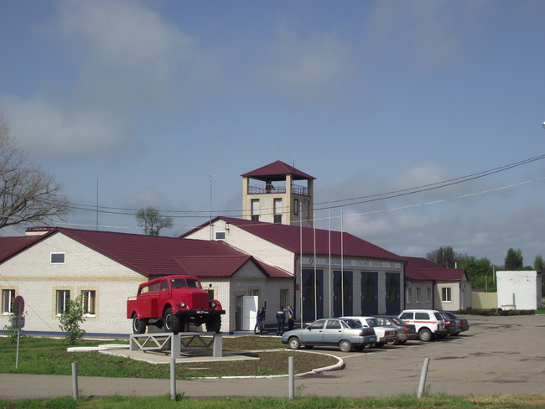
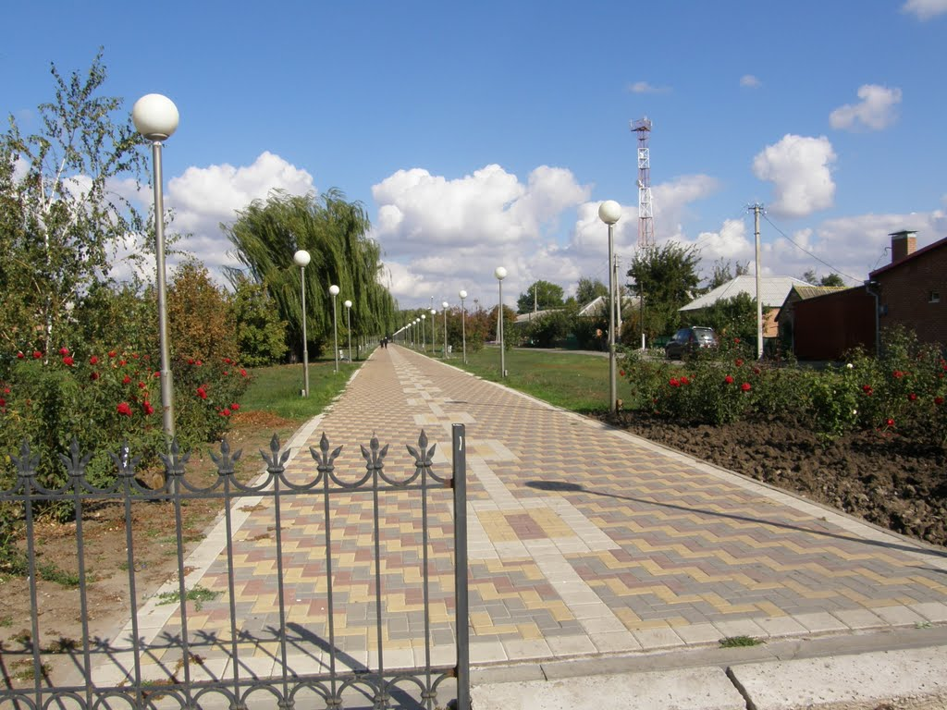
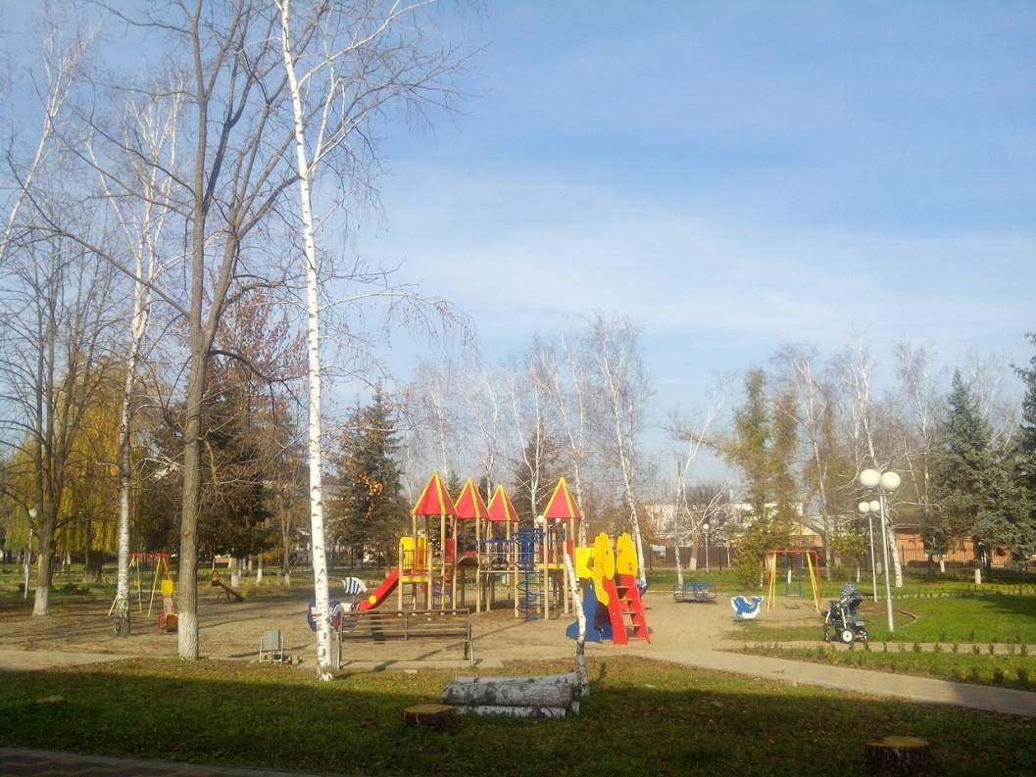
Достопримечательности поселка

Slide 7
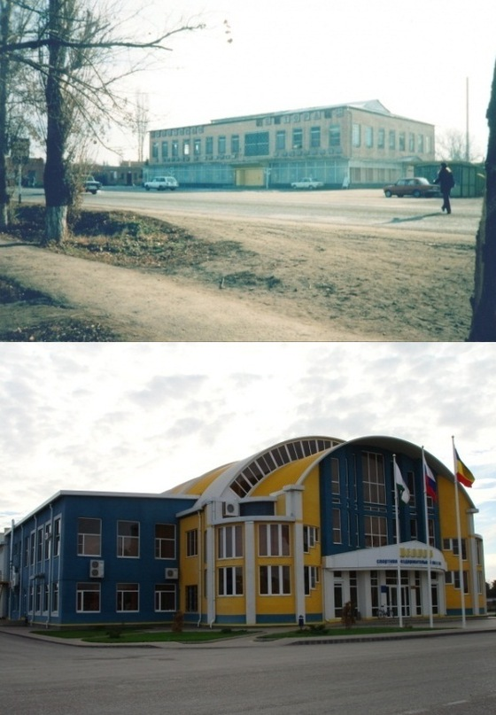
Спортивно-оздоровительный комплекс «Целина» начал свою работу в январе 2006 года. В 2007 году он был передан в оперативное управление МОУ ДОД «ДЮСШ Целинского района». Общая площадь комплекса – 5,21 тыс. кв. м. Пропускная способность – 220 человек/час, 1600 человек\день.
Спортивная база комплекса включает в себя: универсальный игровой зал для занятий волейболом, гандболом, баскетболом, мини-футболом, легкой атлетикой, теннисом, настольным теннисом, гимнастический зал, зал бокса, зал для настольного тенниса, тренажерный зал, бильярдный зал, восстановительный центр с бассейном и сауной, детскую игровую комнату, кафе, кабинет медицинского работника.

Slide 8
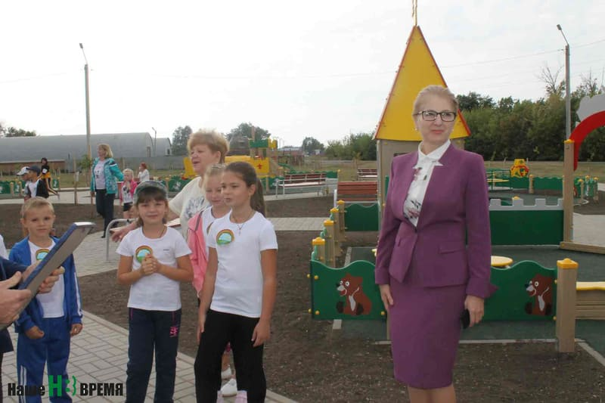
Площадка для отдыха на 1 отделении п. Целина

